Slide 1
2021
软件工程实践(上）
小组成员：黄翌 王世婷 李凌杰 沈宇 陈湛浩

Slide 2
1.项目总体计划
目录
2.当前目标
3.任务分配
4.成果物

Slide 3
01
项目总体计划
Notes:
字体：新蒂下午茶，新蒂黑板报

Slide 4
项目总体计划
根据接下来的五个项目升级需求包，该项目总体上分五个迭代。第一个迭代期计划实践为三周，其余每个迭代计划时间为两周。
当前项目进度70%，前端各界面设计均已完成，正在模拟数据调试阶段。

Slide 5
02
当前目标
Notes:
字体：新蒂下午茶，新蒂黑板报

Slide 6
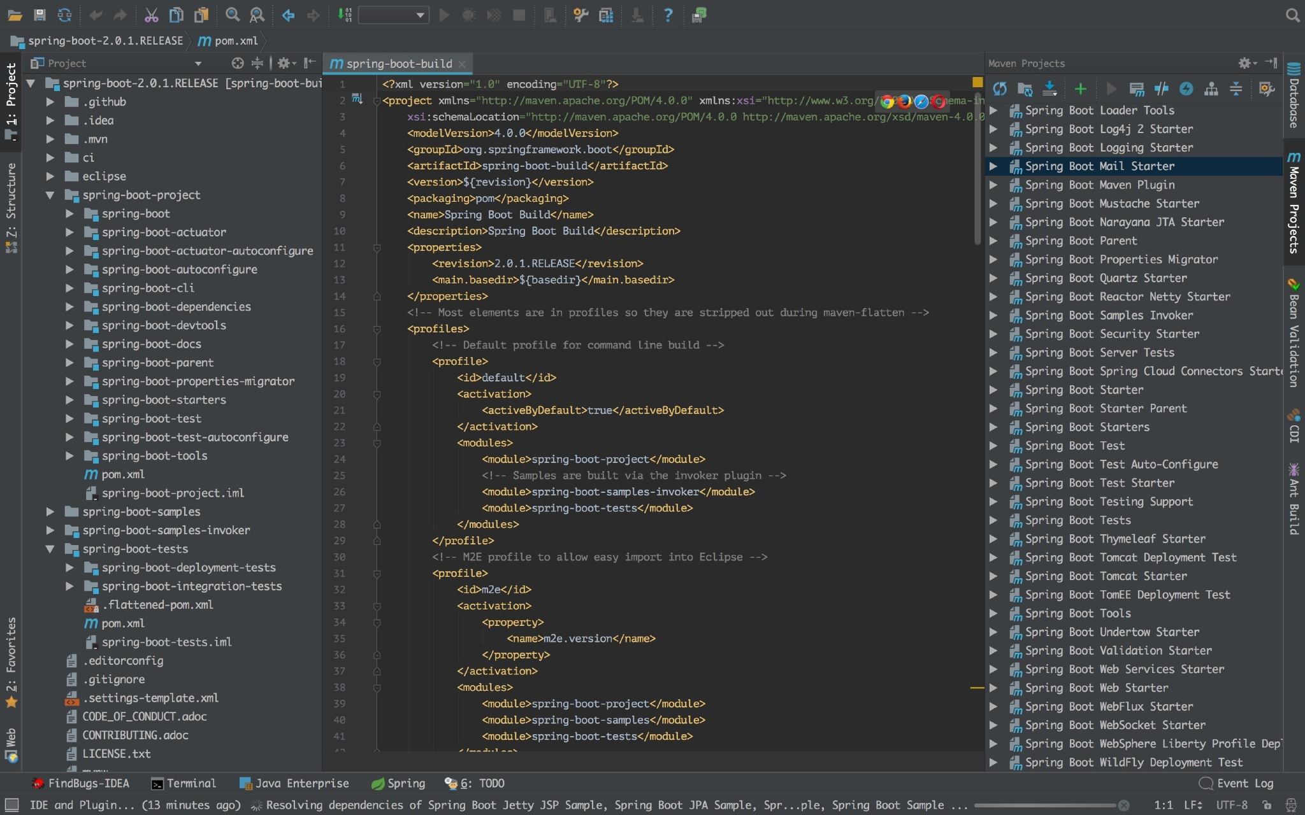
当前迭代目标
当前项目迭代期的起始日期为9月15日，预计结束日期为9月28日.
本次项目迭代期内，我们团队的目标是完成一个简单而又可用的在线购物系统，并以网页的形式呈现在用户面前。具体功能如下：
本项目主要由前台用户系统和后台管理系统两部分构成，具体模块功能如下。

Slide 7
模块功能
浏览商品
无需登录即可浏览商品信息（包括商品名称、商品描述、商品图片、商品价格）；
购买商品
用户点击购买后可提交用户信息，系统会自动生成购买意向人记录，卖家可在后台查看；
上架商品
当前商品售出后，卖家提交商品名称、商品描述、商品图片、商品价格可再次发布商品；
查看历史商品
卖家可查看历史商品信息；
查看购买意向人
卖家可查看当前商品的购买意向人，并选择一位进行交易。选定交易人后订单自动生成，同时商品被冻结；
查看订单:
卖家可查看当前进行中的订单信息。.

Slide 8
03
任务分配
Notes:
字体：新蒂下午茶，新蒂黑板报

Slide 9
任务分配
王世婷
—— 负责需求分析和前端管理员界面
黄翌
——客户页面以及商品页面登录页面的前端开发以及后端读取数据显示在前端界面
沈宇
——负责 卖家发布商品 用户购买商品 卖家选定交易对象 卖家确认交易完成的后端开发
李凌杰
——负责 卖家取消订单 查看历史商品 查看意向购买人信息 查看当前订单信息的后端开发
陈湛浩
—— 负责测试，辅助后端开发

Slide 10
04
成果物展示
Notes:
字体：新蒂下午茶，新蒂黑板报

Slide 11
成果物展示
1.需求文档
3.后端开发
2.前端界面

Slide 12
需求分析
用户
a）浏览商品：无需登录即可浏览商品信息（包括商品名称、商品描述、商品图片、商品价格）；
b）购买商品：用户点击购买后可提交用户信息，系统会自动生成购买意向人记录，卖家可在后台查看；
卖家
a）上架商品：当前商品售出后，卖家提交商品名称、商品描述、商品图片、商品价格可再次发布商品；
b）查看历史商品：卖家可查看历史商品信息；
c）查看购买意向人：卖家可查看当前商品的购买意向人，并选择一位进行交易。选定交易人后订单自动生成，同时商品被冻结；
d) 查看订单: 卖家可查看当前进行中的订单信息。
在线购物系统
前台用户模块
商品浏览
商品购买
后台管理模块
登录
提交信息
上架商品
查看购买意向人
查看历史商品
查看订单
进行交易（冻结商品）
修改密码

Slide 13
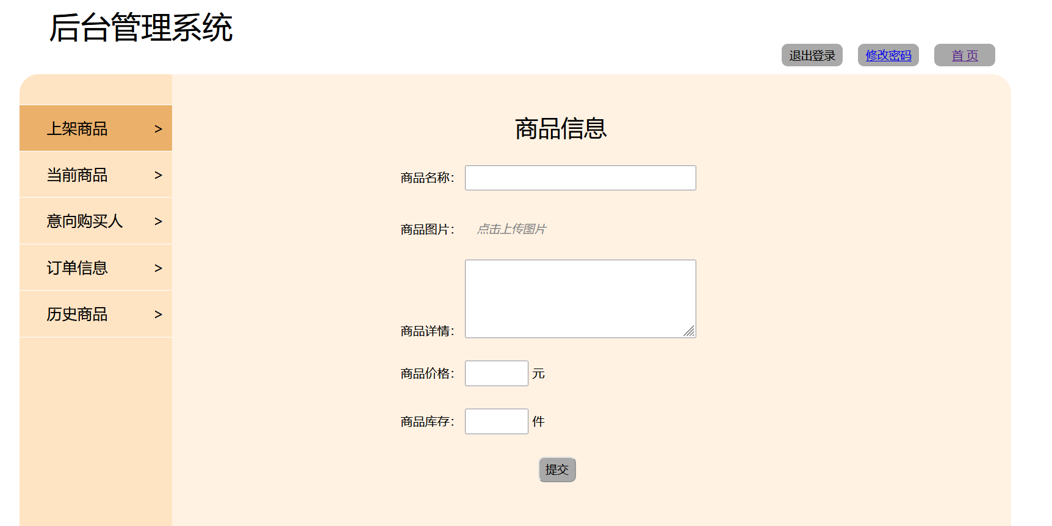
上架商品

Slide 14
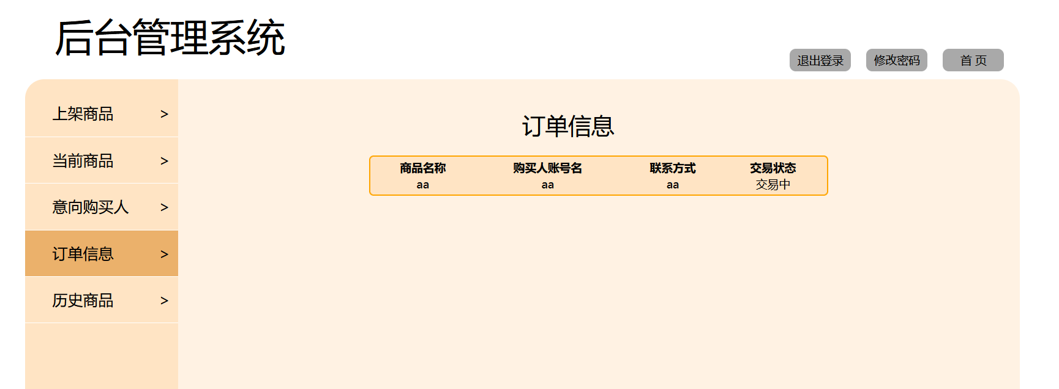
订单信息

Slide 15
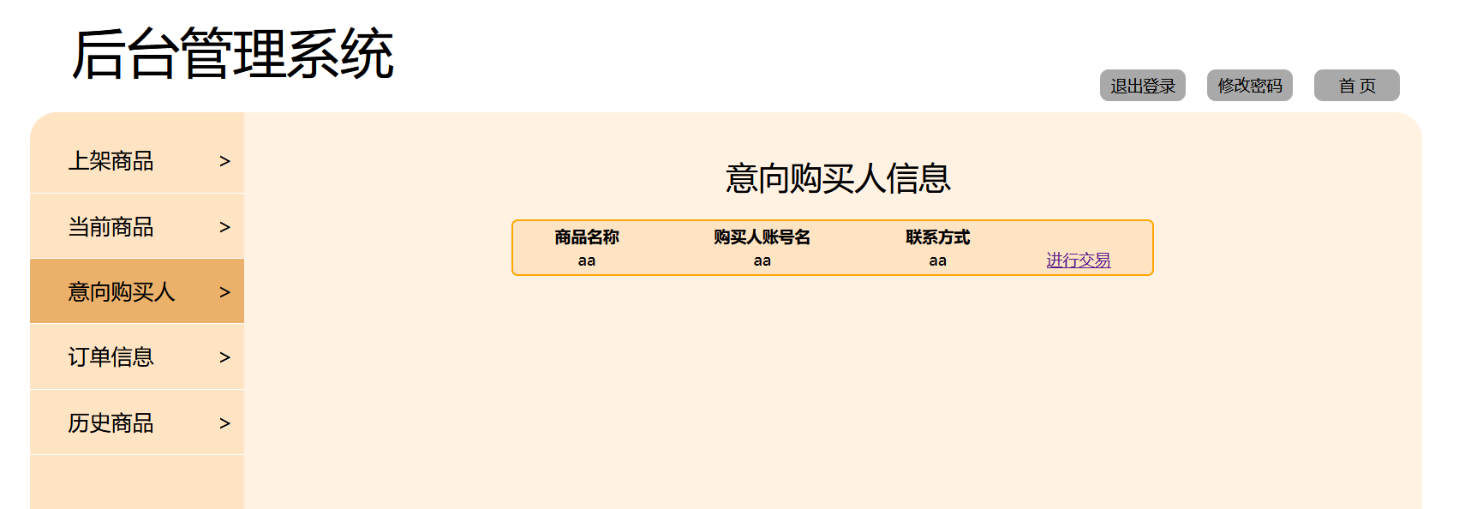
意向购买人信息

Slide 16
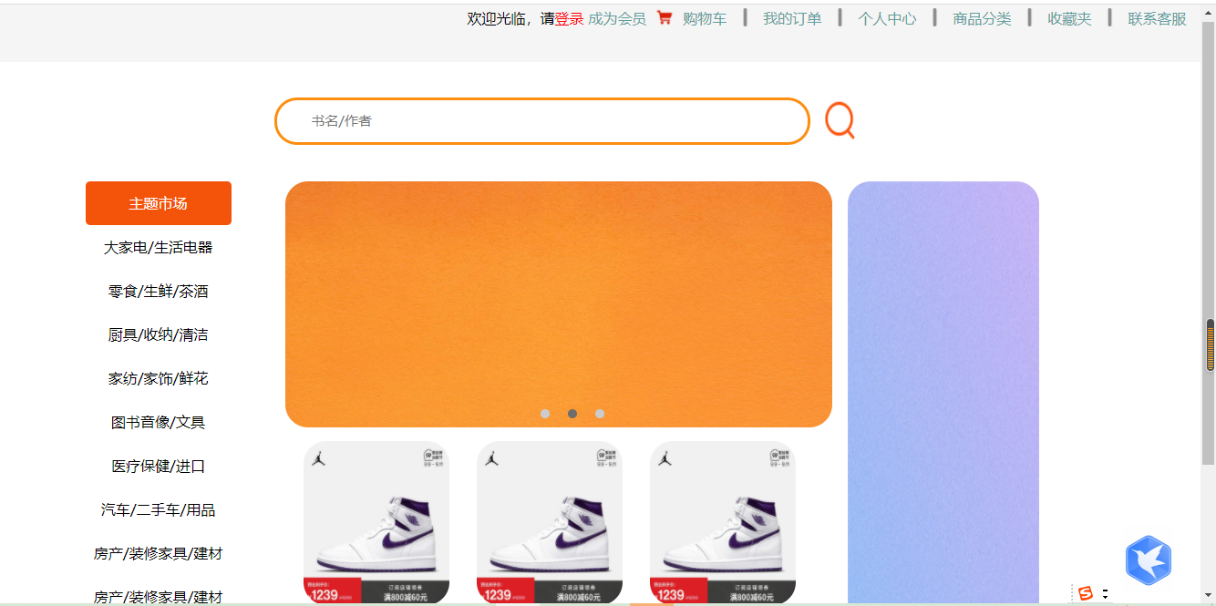
首页

Slide 17
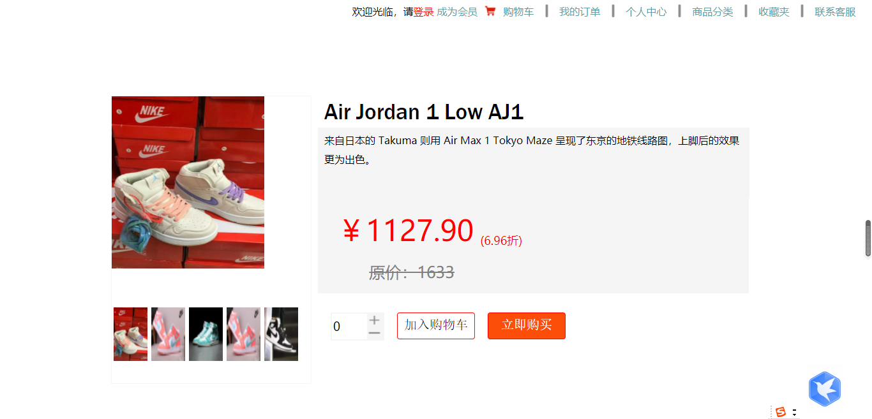
商品详情页面

Slide 18
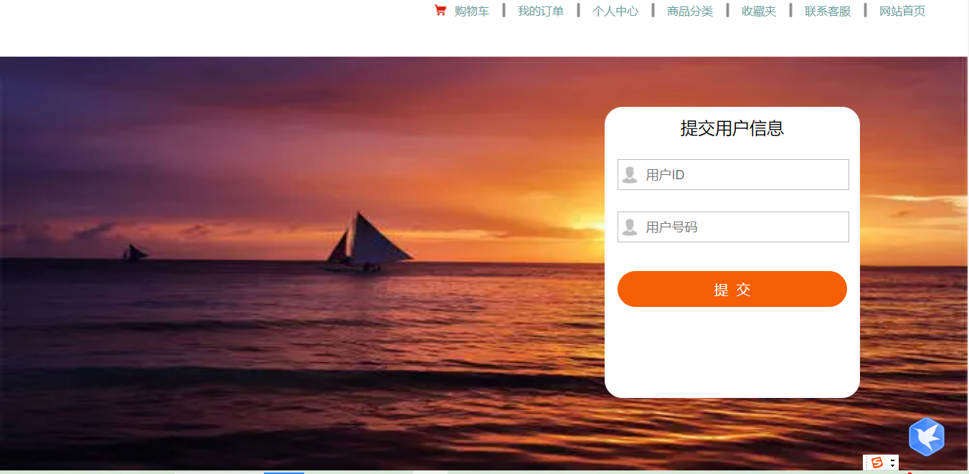
用户提交订单界面

Slide 19

管理员登录界面

Slide 20
致谢

